Slide 1
Semantisatieverhaal:
Hebben jullie wel eens zo’n huis gezien (klik)? Gaaf he! Dit huis is nog niet wereldwijd bekend. Wereldwijd betekent over de hele wereld. Dus misschien heb je dit huis nog nooit gezien. Marek is de ontwerper van dit huis. De ontwerper is iemand die iets bedenkt en het tekent en maakt. Gaaf huis he! Ook dit huis is van zijn hand; is door hem gemaakt. Het wordt gerekend tot de meest bizarre huizen van de wereld. Deze huizen horen bij de meest gekke huizen wereldwijd. Marek is heel zuinig geweest met dakpannen. Zuinig betekent dat je weinig van iets gebruikt. Marek heeft weinig dakpannen gebruikt, zie je dat? Hij gebruikte weinig dakpannen omdat het dak op de grond staat. Ik ben benieuwd hoe het huis er van binnen uitziet. Dus heb ik dat even opgezocht. Op dit filmpje zie je hoe het huis er van binnen uit ziet. En je ziet Marek, de ontwerper. (klik). Hmm…zou ik het hier wel naar mijn zin kunnen hebben? Zou ik het hier fijn kunnen hebben? Ik denk dat ik al mijn vrije tijd zal wijden aan het goed zetten van de meubels. Wijden aan betekent ergens veel tijd en aandacht aan geven. Als deze huizen populair worden, komen er misschien wel tal van dit soort huizen. Tal van betekent heel veel. Misschien komen er dan wel heel veel van dit soort huizen. Dan wordt Marek ook wereldwijd, over de hele wereld, bekend en misschien wel rijk! Weet jij al welke opleiding je wil gaan doen later als je 16 bent? Misschien kun je net als Marek een opleiding doen om ontwerper te worden. Een opleiding betekent een school of cursus waar je leert voor een beroep. Lijkt je dat leuk?
Notes:
de ontwerper = iemand die iets bedenkt en het tekent en maakt
wereldwijd = over de hele wereld
het naar je zin hebben = het fijn hebben
de opleiding = een school of cursus waar je leert voor een beroep
ruim = iets meer dan
van zijn hand zijn = gemaakt zijn door
gerekend worden tot = horend bij
zuinig = weinig van iets gebruiken
wijden aan = ergens veel tijd en aandacht aan geven
tal van = heel veel
https://youtu.be/I9OnR-HEcsA

Slide 2
Mariët Koster
Pien van der Most
Gerarda Das
Francis Vrielink
Week 49 – 4 december 2018
Niveau A

Slide 3
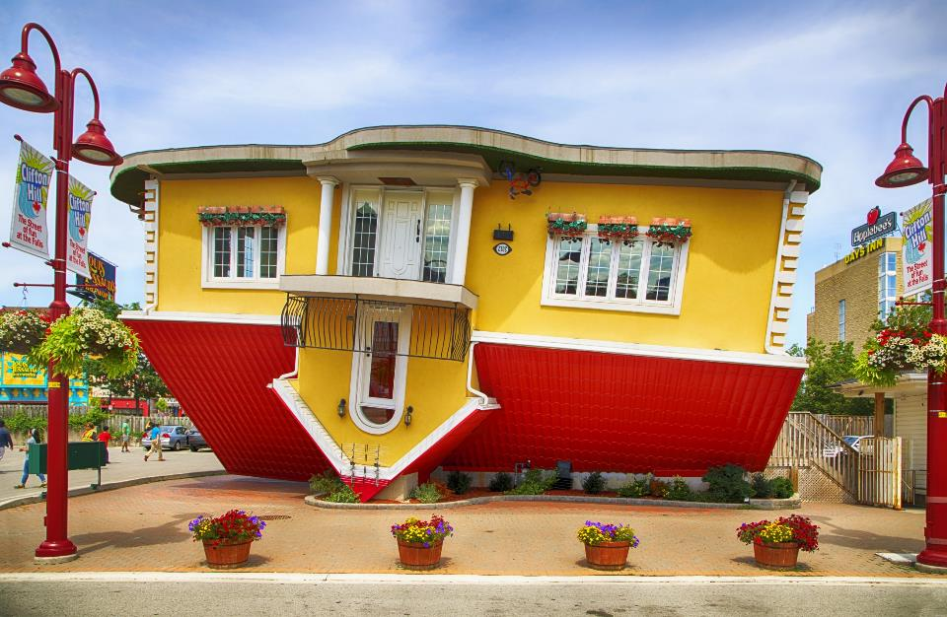

Slide 4
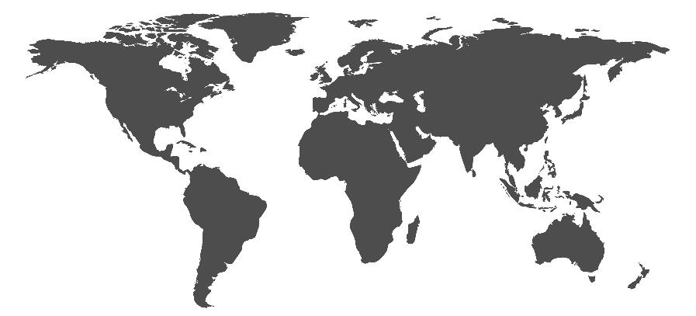
wereldwijd
Notes:
Copyright: nos.nl

Slide 5
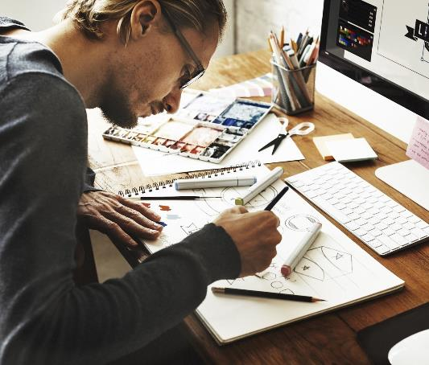
de ontwerper
Notes:
Copyright: nos.nl

Slide 6
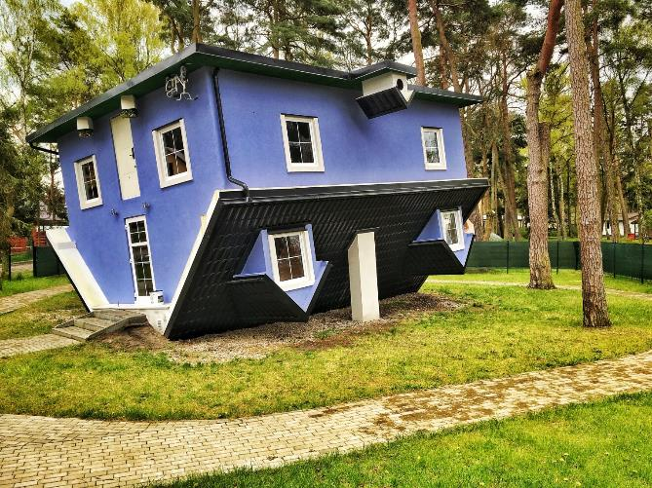
is van zijn hand

Slide 7
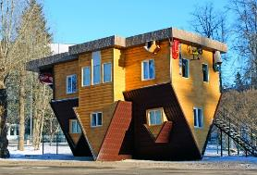
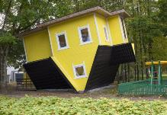
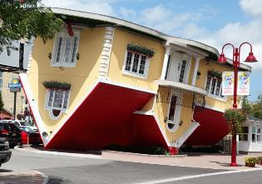
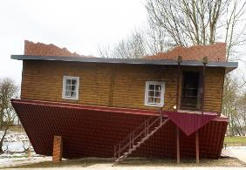
wordt gerekend tot

Slide 8
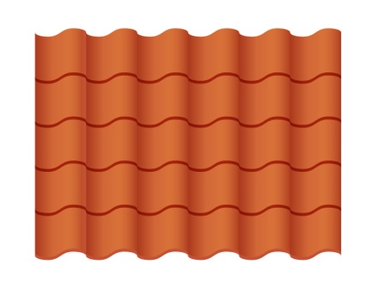
zuinig

Slide 9
https://youtu.be/I9OnR-HEcsA#t=0m22s
NB: Engels gesproken, filmpje stoppen wanneer je genoeg gezien hebt

Slide 10
het naar je zin hebben

Slide 11
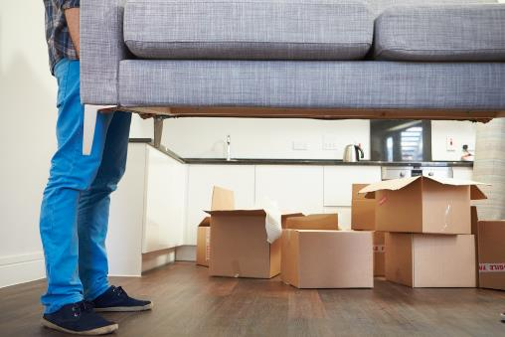
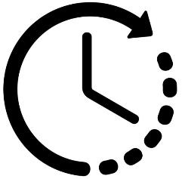
wijden aan
Notes:
Copyright: nos.nl

Slide 12
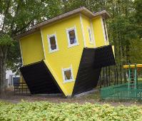
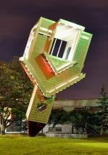
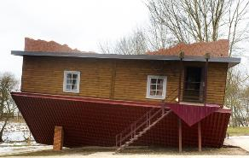
tal van

Slide 13
de opleiding

Slide 14
Op de woordmuur:

Slide 15
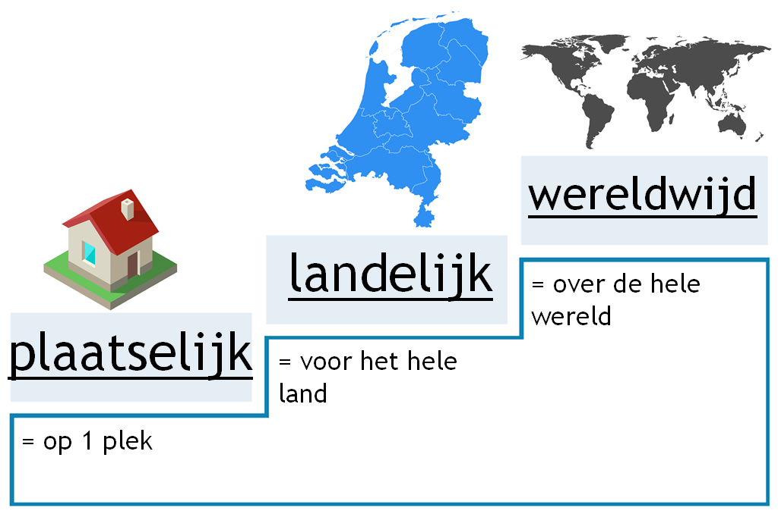
Copyright: nos.nl

Slide 18
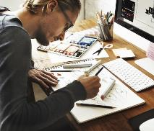
de ontwerper
= iemand die iets bedenkt en
het tekent en maakt
Marek is de ontwerper van het huis.
de opleiding
= een school of cursus waar
je leert voor een beroep
Marek heeft de opleiding gedaan om
ontwerper te worden.

Slide 19
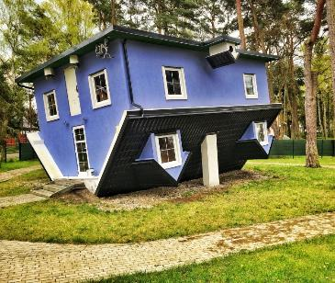
van zijn hand zijn
= gemaakt zijn door
Ook dit huis is van zijn hand.
gerekend
worden tot
= horend bij
Deze huizen worden gerekend tot de meest gekke huizen wereldwijd.

Slide 20
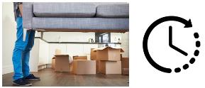
het naar je zin hebben = het fijn hebben
Zou jij het naar je zin hebben in dit huis?
wijden aan
= ergens veel tijd en aandacht aan geven
Ik zou mijn vrije tijd wijden aan
het inrichten van dit huis.

